Slide 1
dōng fāng míng zhū
东 方 明 珠
合肥市莲花小学 费康静

Slide 2
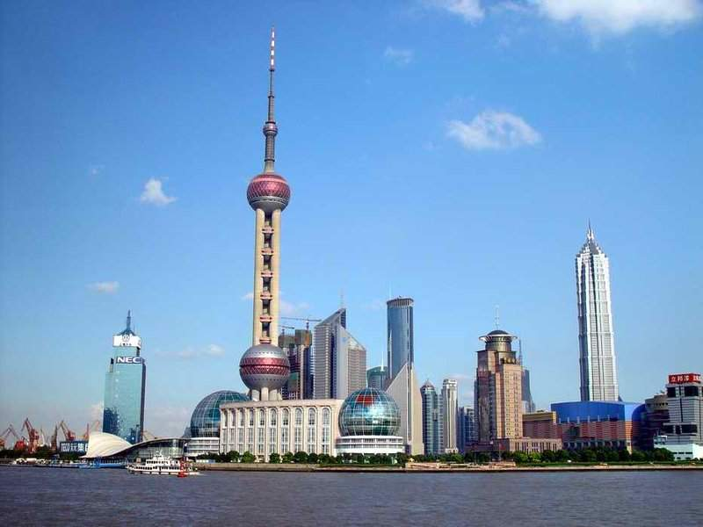
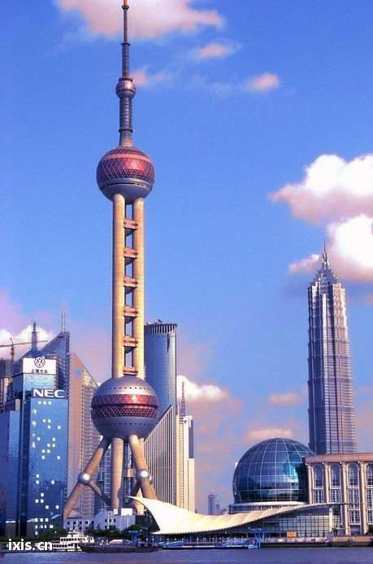
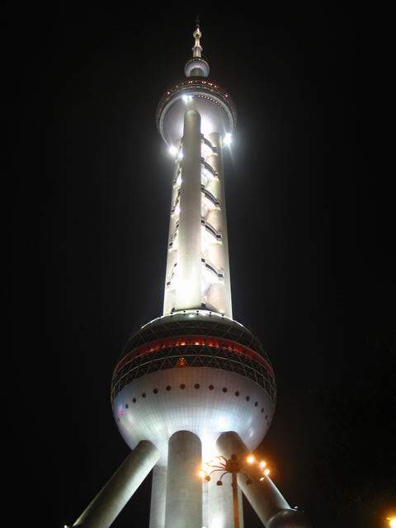
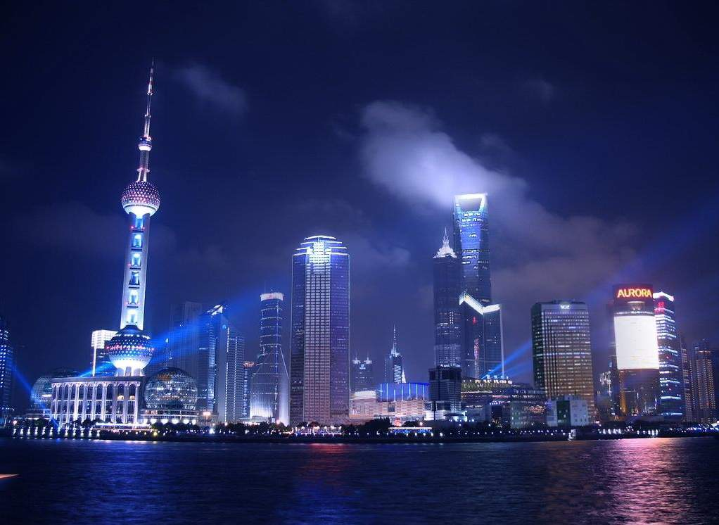
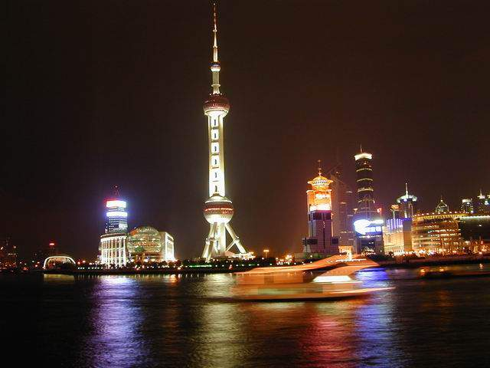
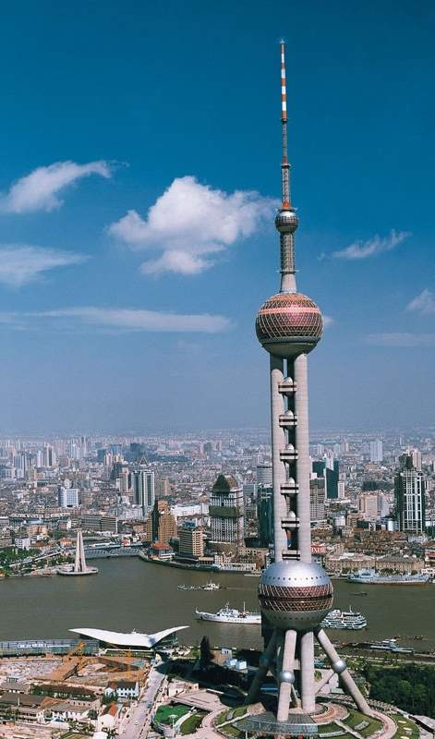
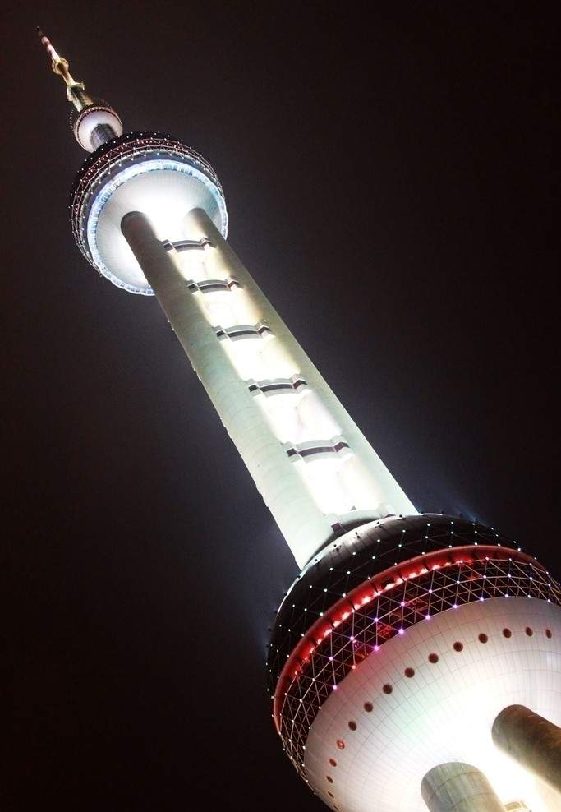
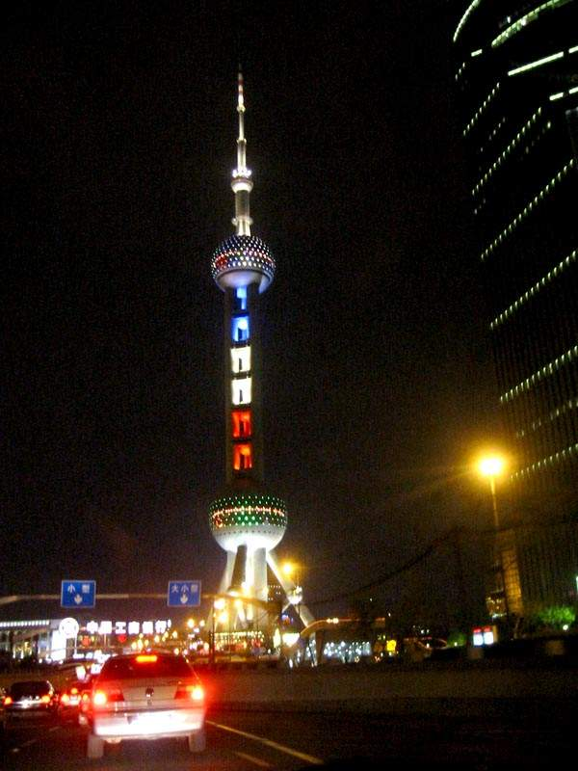


Slide 3
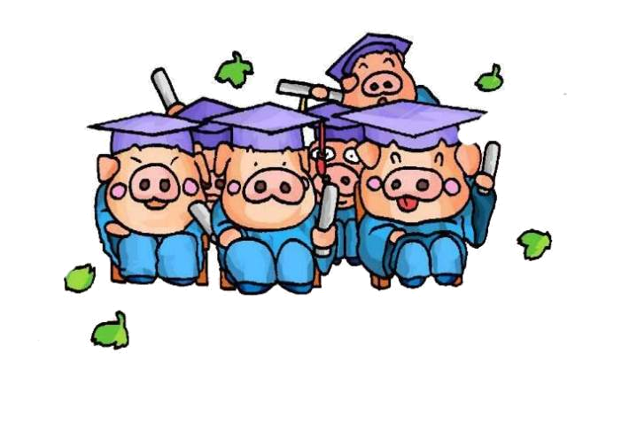
我会读
dōng
guǎng
le
东
广
了
fāng
diàn
shì
方
电
是
yǒu
tóu
有
头

Slide 4
我会读
míng
zhū
tǎ
明
珠
塔
cǎi
dì
xiàng
踩
地
像
kē
颗

Slide 5
东方明珠 脚踩大地
像一个巨人 一颗
电视塔 广播 真是
头顶 都亮了
黄浦江边 五光十色

Slide 6

课
学
文
说说第一自然段共有几句话。告诉我们什么呢？
2句话

Slide 7

上海黄浦江边
上海黄浦江边，
有一座广播电视塔。
她有一个美丽的名字，
叫“东方明珠”。
广播电视塔
美丽
“东方明珠”

Slide 8
上海黄浦江边，有一座广播电视塔。她有一个美丽的名字，叫“东方明珠”。
（什么地方）有（什么）
（什么）在（什么地方）
东方明珠在上海黄浦江边。

Slide 9

第二段
请欣赏
东方明珠塔是什么样子呢？

Slide 10
这座塔，头顶蓝天，脚踩大地，像一个巨人。
像
巨人

Slide 11

想一想
课文把这座塔比作什么？
巨 人
什么样的人才叫巨人？
非常高大的人

Slide 12

想一想
东方明珠塔哪里像巨人？
头顶蓝天，脚踩大地。
头顶天，脚踩地会是什么样子的呢？
人站在天地之间，真像个巨人。

Slide 13
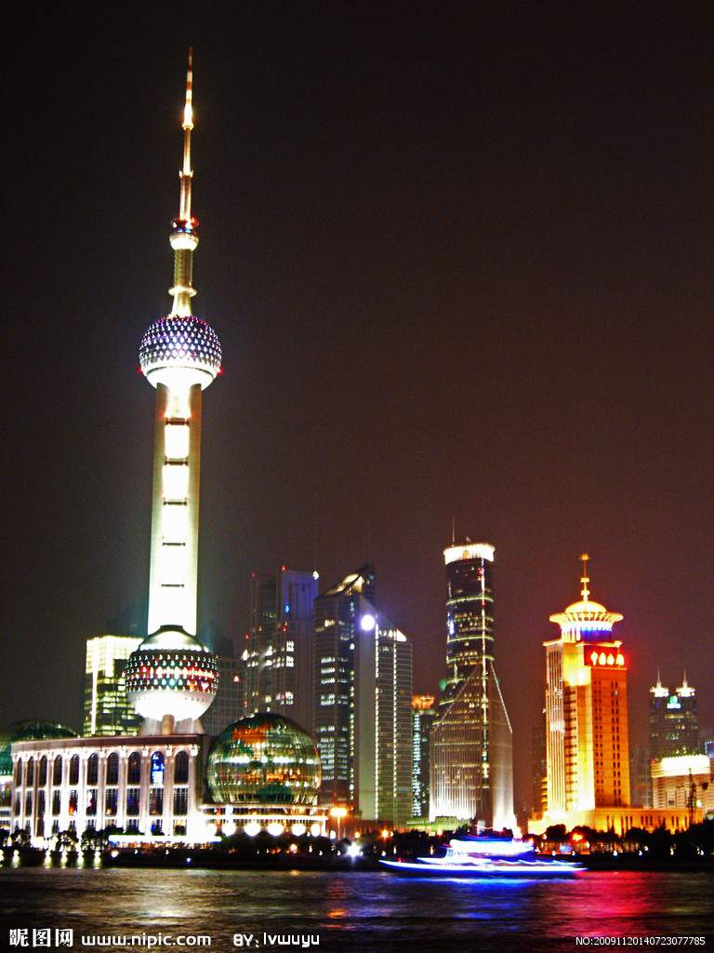
夜晚，塔上的灯都亮了，五光十色，非常好看。
五光十色

Slide 14
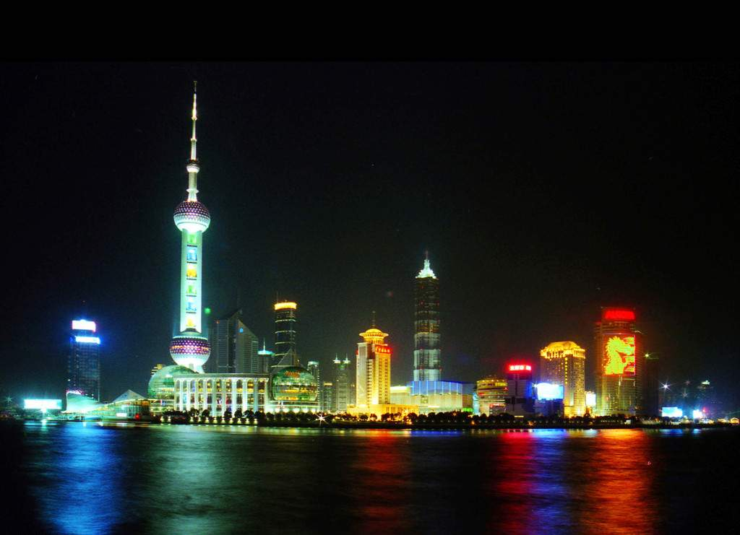

Slide 15
想一想
东方明珠塔上灯光怎么样？
五光十色
谁能说一说什么叫五光十色？
灯光不仅颜色多，而且还闪着不同的光。

Slide 16
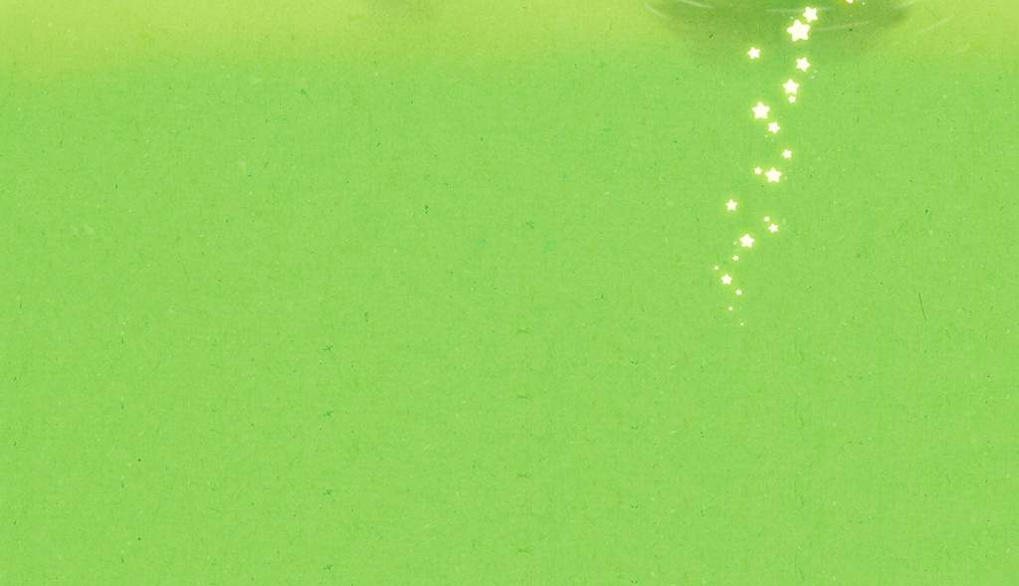
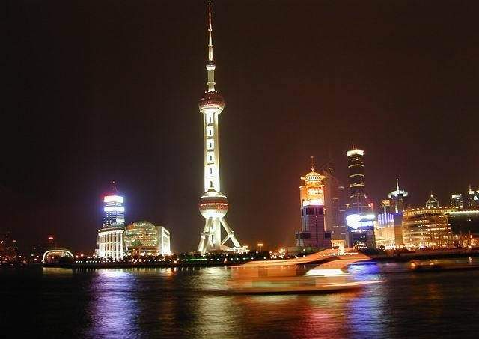
上海广播电视塔，真是一颗美丽的东方明珠。

Slide 17
我会读
dōng
guǎng
le
东
(东北)
(东西)
广
(广播)
(广大)
了
(好了) (来了)
fāng
diàn
shì
方
(方向)
(东方)
电
(电视)
(水电）
是
(不是)
(可是)
yǒu
tóu
有
(没有)
(有用)
头
(头发)
(木头)

Slide 18
我会背
1、上海 ，有一座 。她有一个 的名字，叫“ ”。
2、这座塔， ， ，像 。

Slide 19
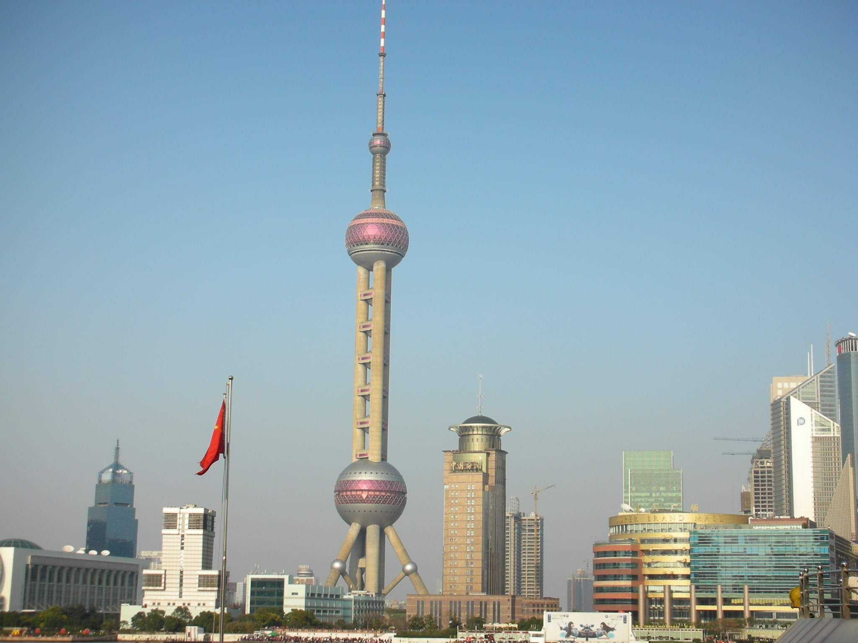
我会说
的东方明珠

Slide 20
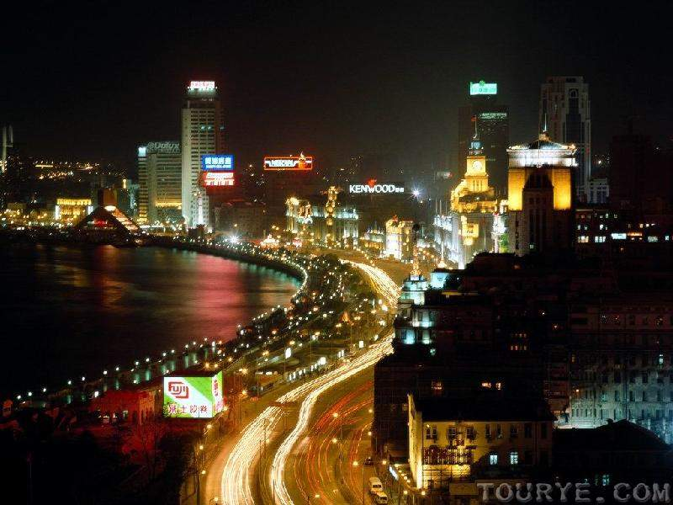
再见

